Slide 1
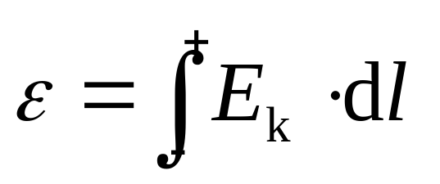
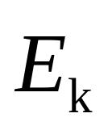
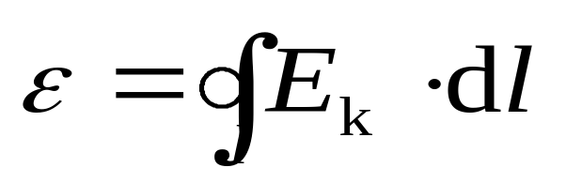
第二节 动生电动势和感生电动势
引起磁通量变化的原因
1）稳恒磁场中的导体运动,或者回路面积
变化、取向变化等 动生电动势
2）导体不动，磁场变化 感生电动势
电动势
I
+
-
: 非静电的电场强度.
闭合电路的总电动势

Slide 2
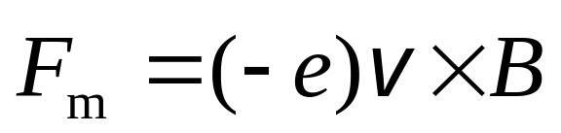

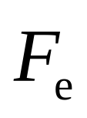
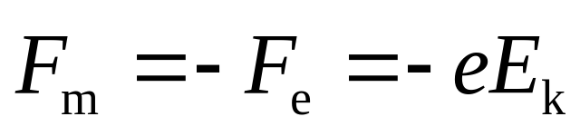

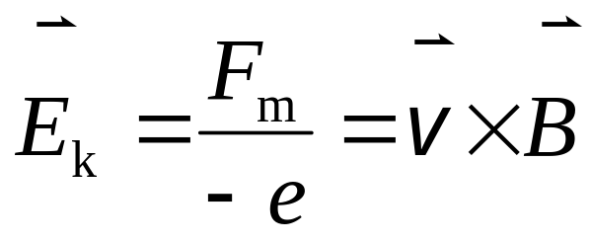

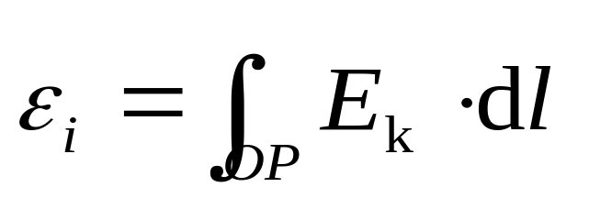
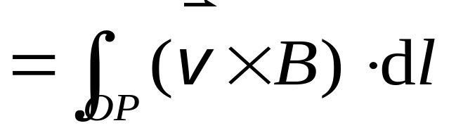
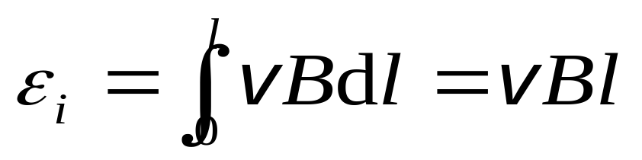

一 动生电动势
动生电动势的非静电力场来源 洛伦兹力
+ + + + + + +
+ + + + + + +
+ + + + + + +
+ + + + + + +
+ + + + + + +
P
++
平衡时
-
- -
O
设杆长为

Slide 3


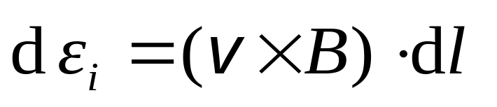
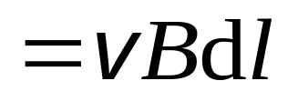
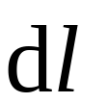
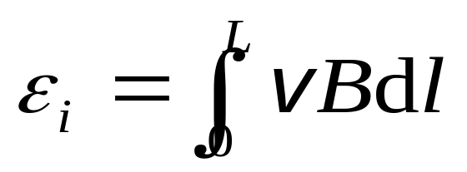

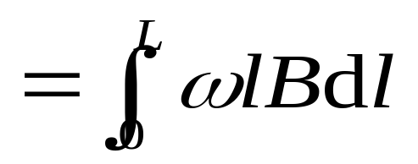
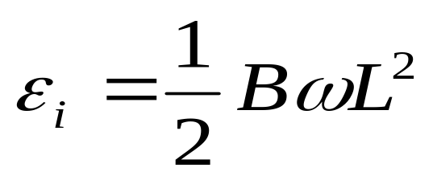
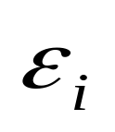
例1 一长为 的铜棒在磁感强度为 的均匀磁场中,以角速度 在与磁场方向垂直的平面上绕棒的一端转动，求铜棒两端的感应电动势.
解
+ + + + + + +
+ + + + + + +
+ + + + + + +
+ + + + + + +
+ + + + + + +
P
o
方向 O P
（点P 的电势高于点O 的电势）

Slide 4






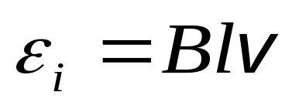


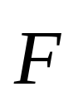

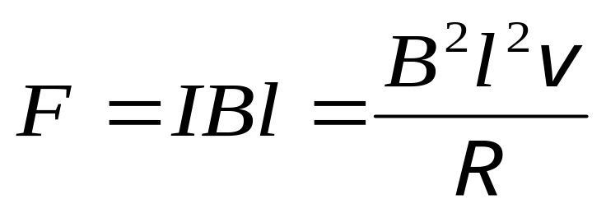



例2 一导线矩形框的平面与磁感强度为 的均匀磁场相垂直.在此矩形框上,有一质量为 长为 的可移动的细导体棒 ;矩形框还接有一个电阻 ,其值较之导线的电阻值要大得很多.若开始时,细导体棒以速度 沿如图所示的矩形框运动,试求棒的速率随时间变化的函数关系.
解
如图建立坐标
+
+
+
棒中
且由
棒所受安培力
+
+
+
方向沿 轴反向

Slide 5
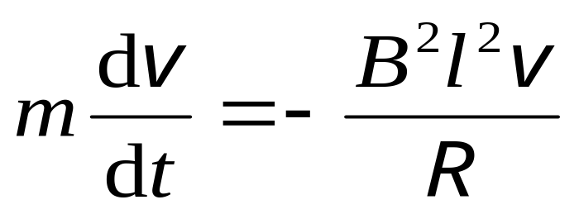
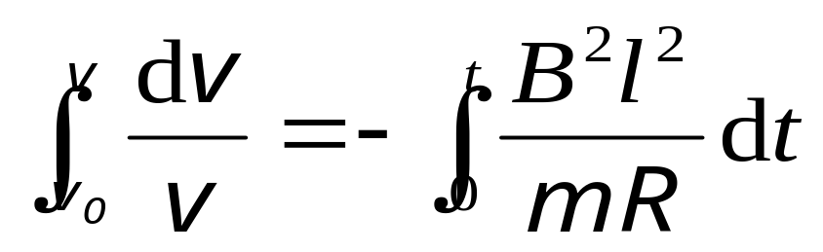
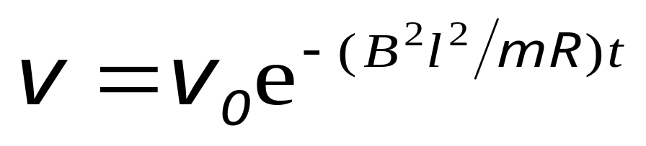
方向沿 轴反向
棒的运动方程为
+
+
+
+
+
+
则
计算得棒的速率随时间变化的函数关系为

Slide 6

二 感生电动势
在电磁感应现象中，当导线回路固定不动，而磁通量的变化完全由磁场的变化而引起时，导线回路中也要产生感应电动势。这种感应电动势是由另一种电场力对导体中自由电荷作用的结果，这种电场是由变化着的磁场产生的。导线回路中的感应电动势，只是这种电场的一种表现。
产生感生电动势的非静电场 感生电场
麦克斯韦尔假设 变化的磁场在其周围空间激发一种电场,这个电场叫感生电场 .

Slide 7
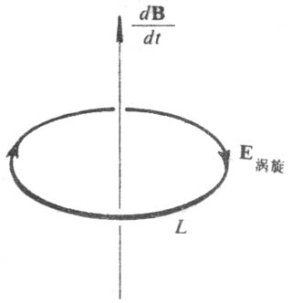
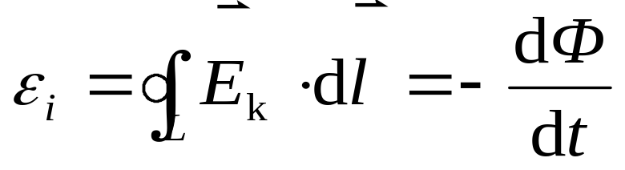
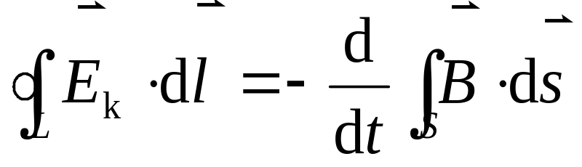
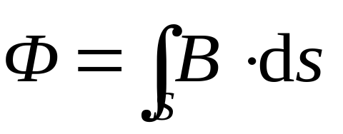
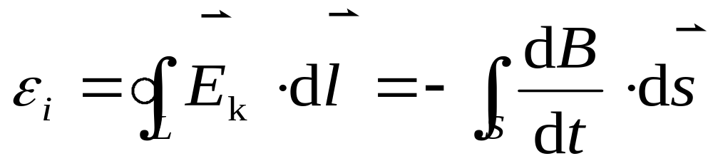
涡旋电场的环流
从法拉第电磁感应定律出发，麦克斯韦提出了涡旋电场与变化着的磁场之间的定量关系。
 令E_{k}表示涡旋电场的场强，以区别于静电场的场强，在E_{k}的作用下，单位正电荷沿闭合回路L移动一周时涡旋电场所作的功，亦即感应电动势ε_{i}，按电磁感应定律，为
闭合回路中的感生电动势

Slide 8

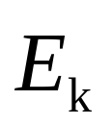
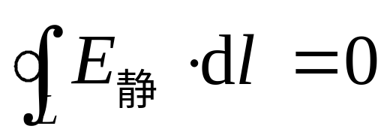
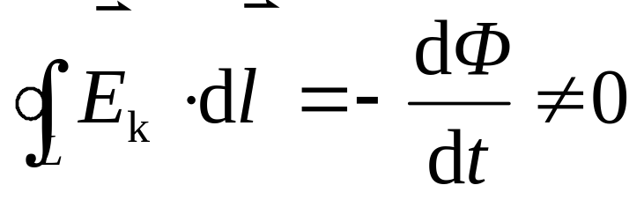
感生电场和静电场的对比
和 均对电荷有力的作用.
静电场是保守场
感生电场是非保守场
静电场由电荷产生；感生电场是由变化的磁场产生 .

Slide 9
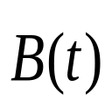

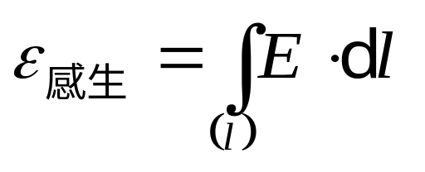

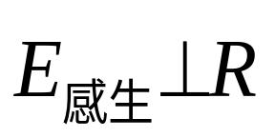
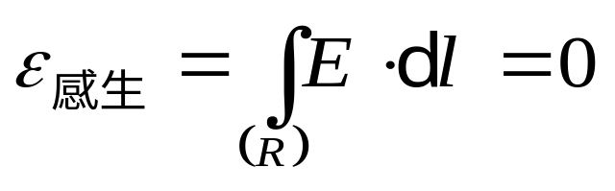
感生电动势的计算
重要结论 半径oa线上的感生电动势为零
证明：因为感生电场是圆周的切线方向，
所以必然有
则有
应用上述结论 可方便计算某些情况下的感生电动势

Slide 10

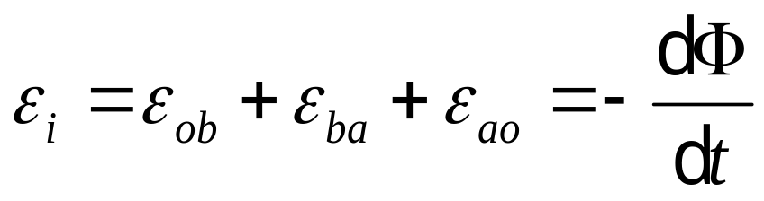
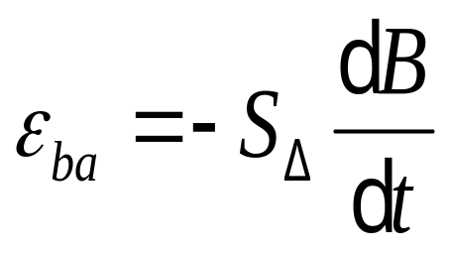
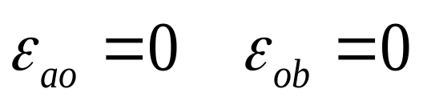
应用上述结论方便计算电动势
方法：补上半径方向的线段构成回路
利用法拉第电磁感应定律
例： 求线段ab内的感生电动势
解：补上两个半径 ob和ao 与ba构成回路obao
由法拉第电磁感应定律，有
由
得

